Slide 1

AuTURBO 2019 Introduction
정 려운

Slide 2
Infos
새 회원 모집 요항
지원 자격 : 자율주행 로봇 개발에 관심있는 누구든 지원 가능 (팀 내 Mobile / Arm / Drone / Vehicle 파트가 운영 中)
지원 기간 : 상시
지원 방법 : contact2auturbo@gmail.com 으로 개별 지원 (지원서 필요 X)
활동 정보
활동 내용
내부 ROS2 강의를 통해 기반 육성 (2월 중순~4월 진행 예상)
Mobile / Arm / Drone / Vehicle 파트 모임 중 택일하여 합류 후 프로젝트 진행
국내외 유관 대회 및 학회 등지에 발표 목표로 활동
활동 일시 및 장소
contact2auturbo@gmail.com 에 지원 후 개별 연락을 통해 추후 안내
기타 질의응답
contact2auturbo@gmail.com 에 문의

Slide 3
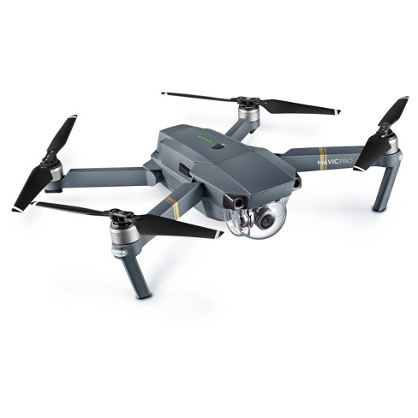



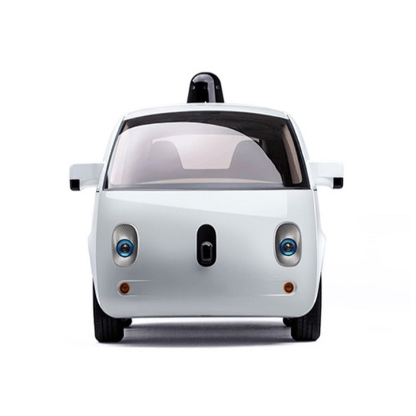

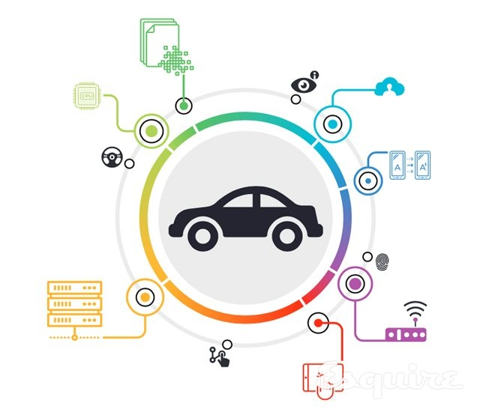


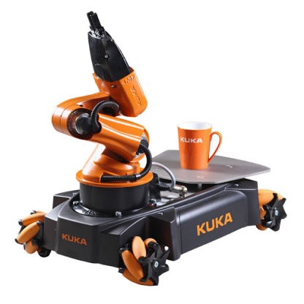


Goal
Drone
AuTURBO 19’ Goal
Entry to ROSsers
Self understanding
Internalization
Trend setter
Vehicle
Industrial robot

Slide 4
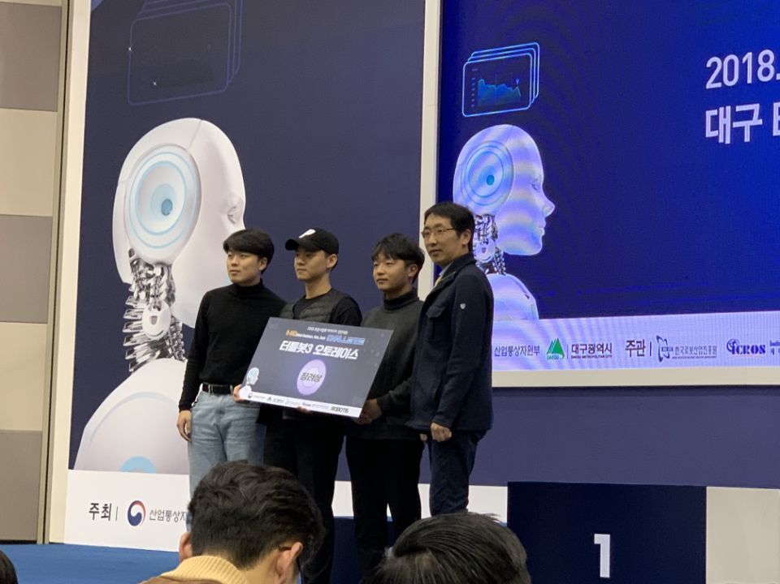
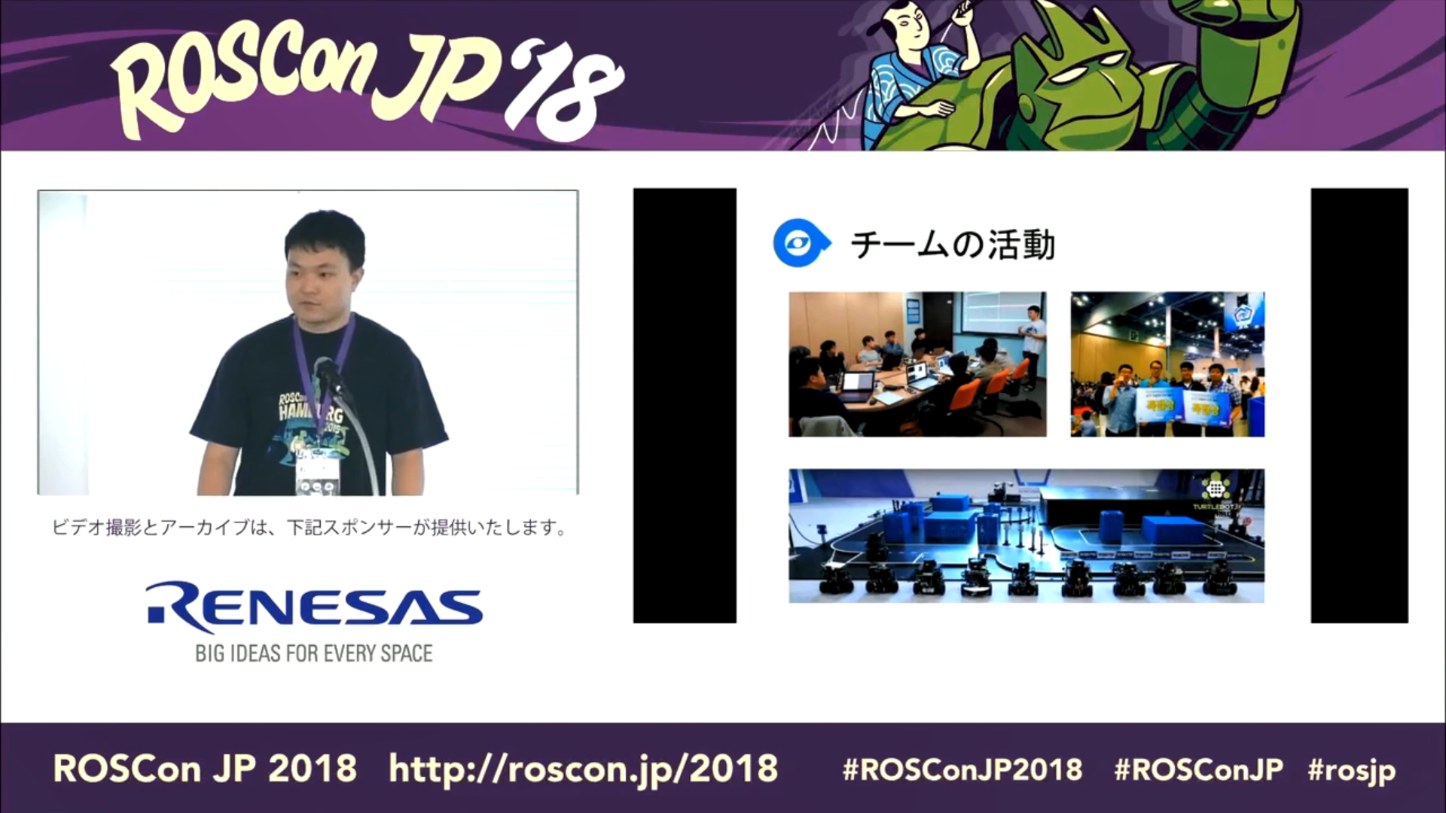
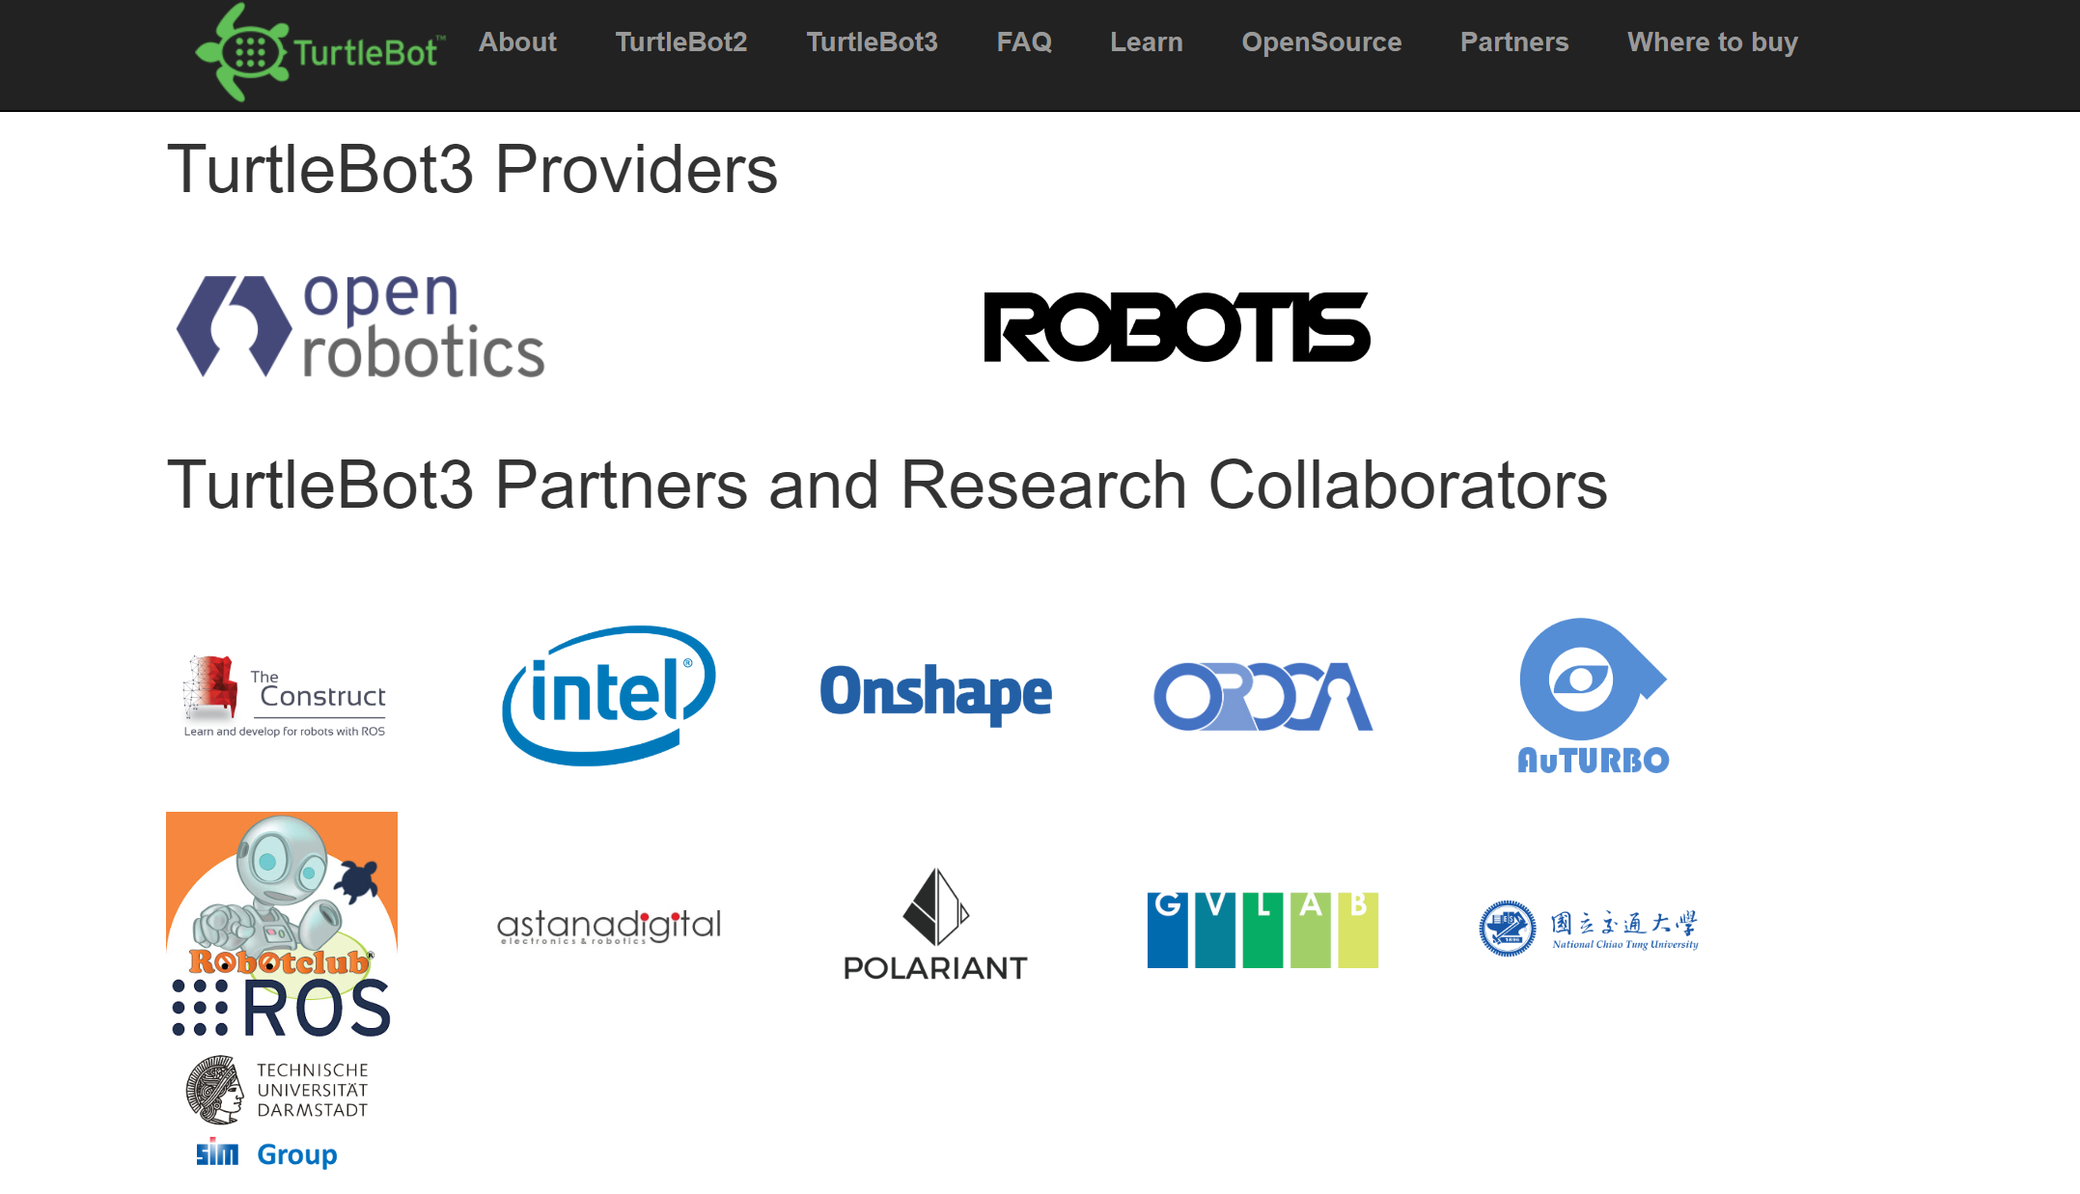
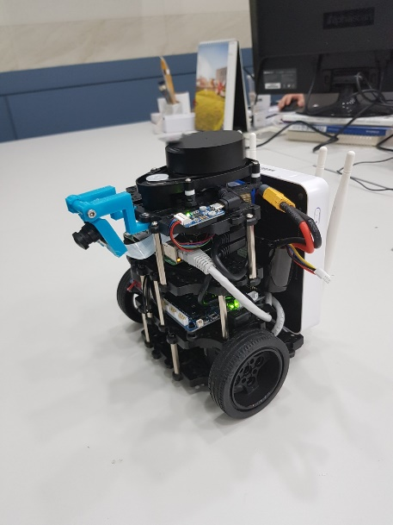
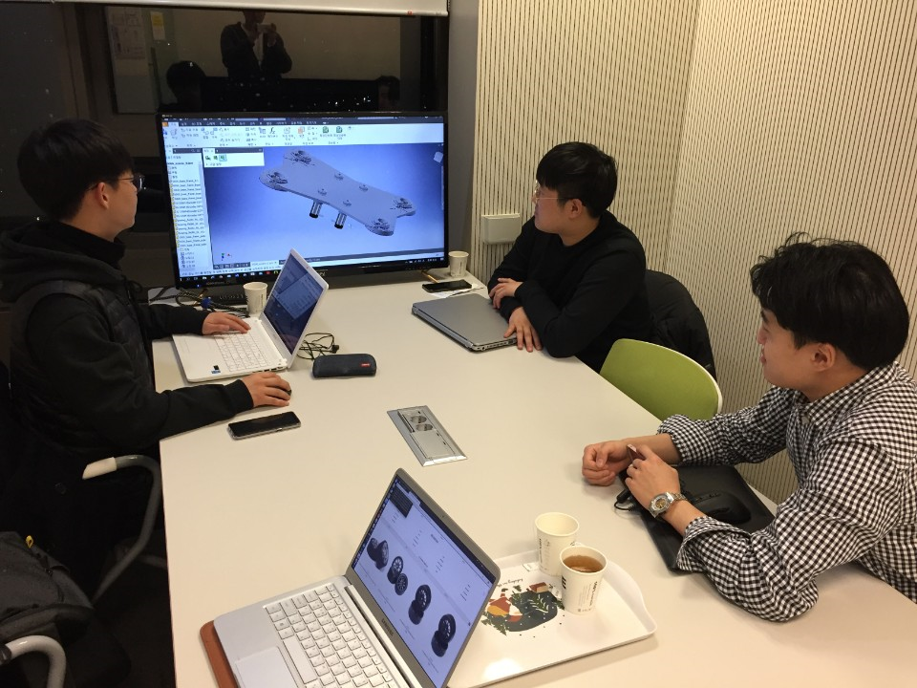
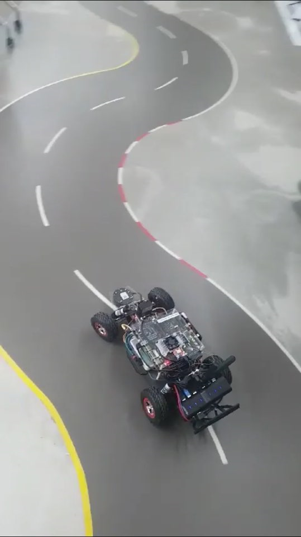
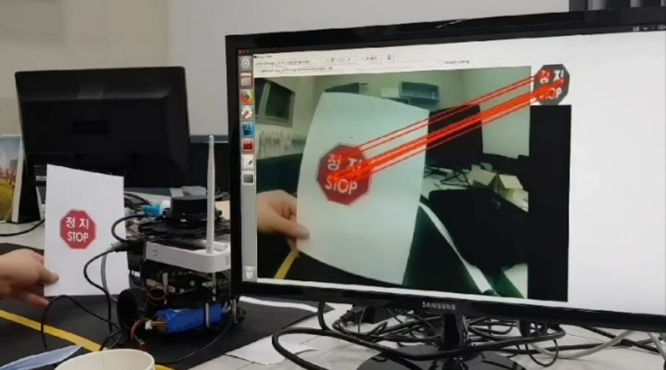
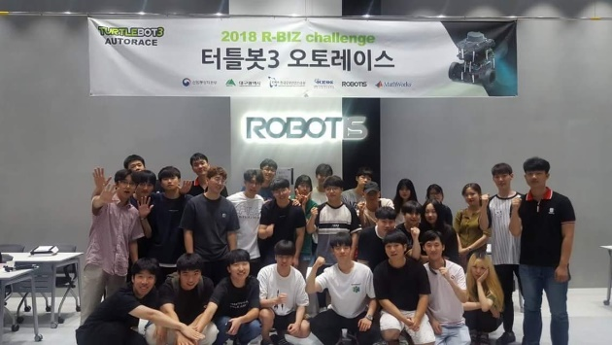
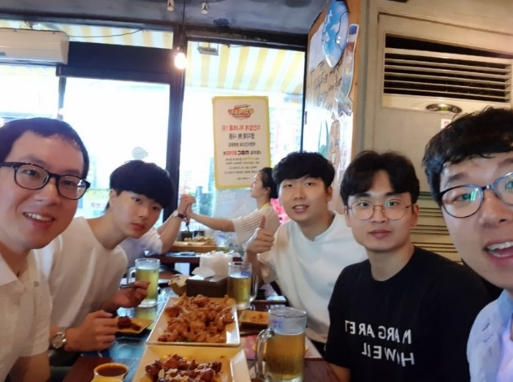
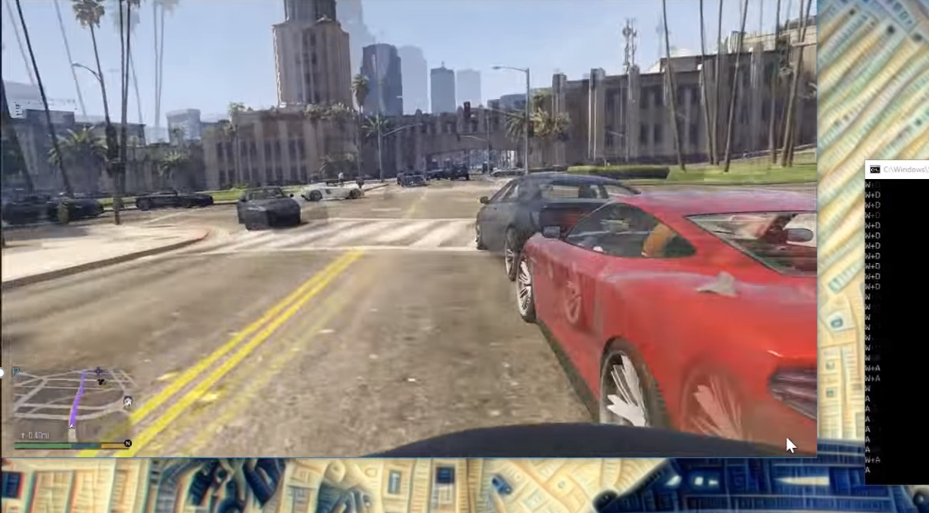
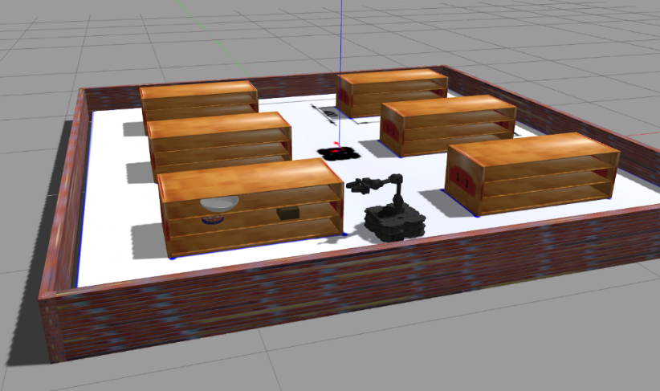
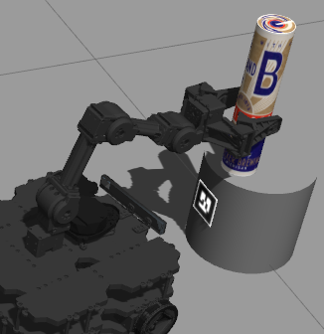
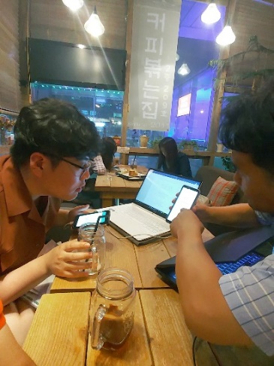
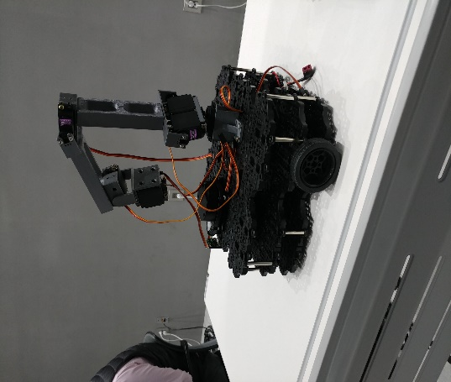
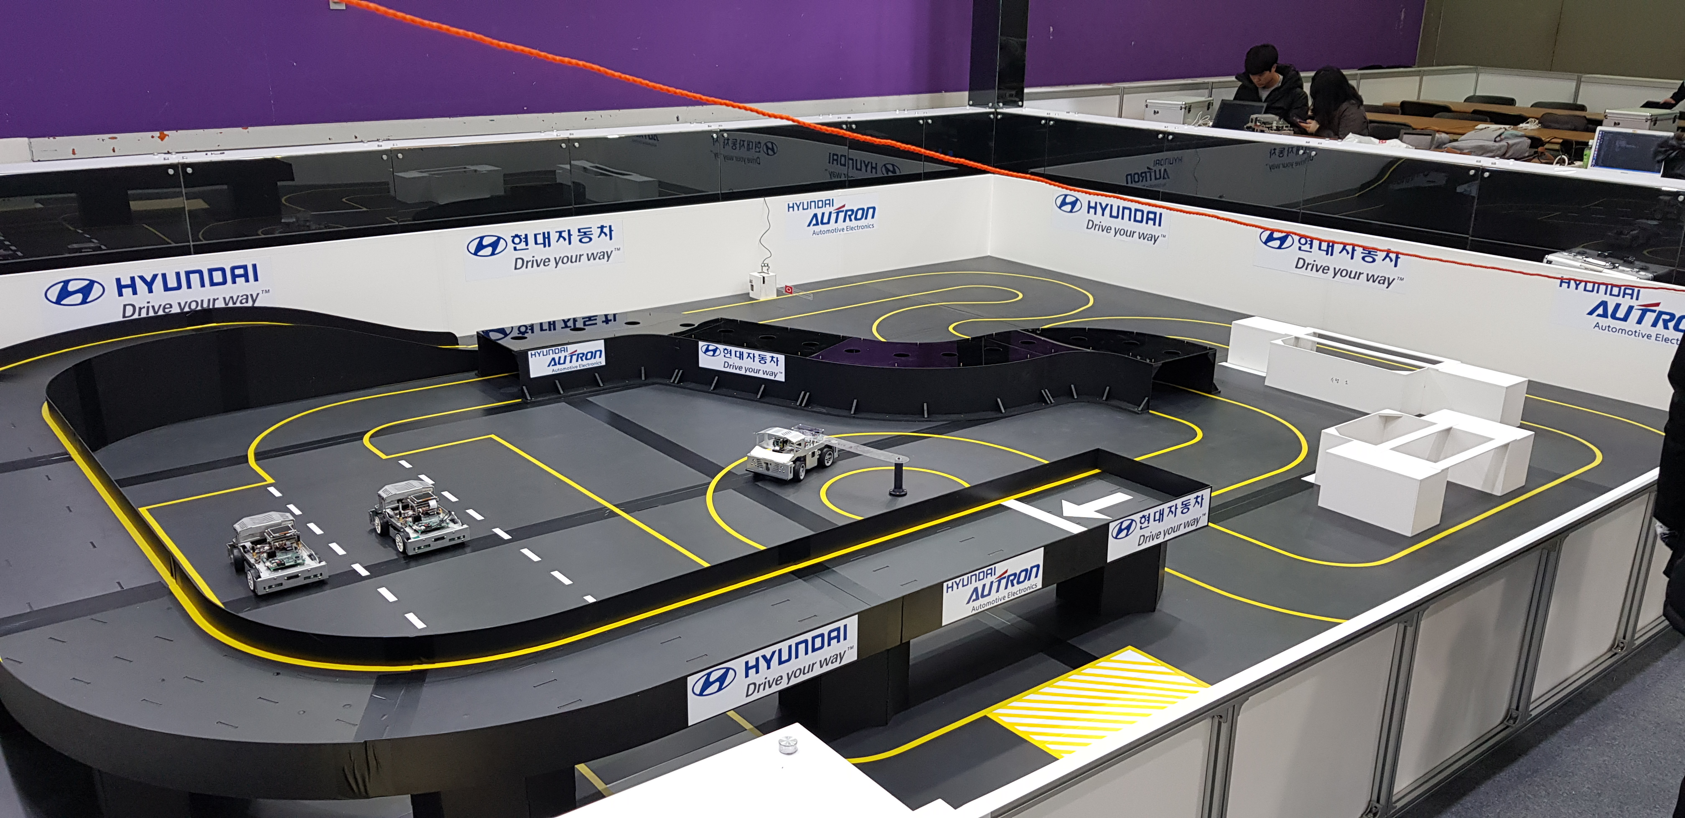
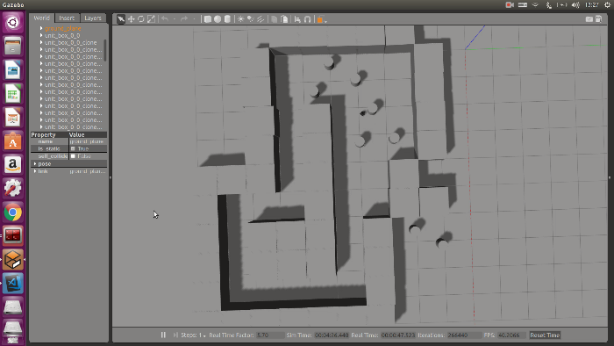
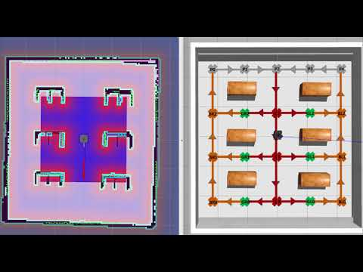
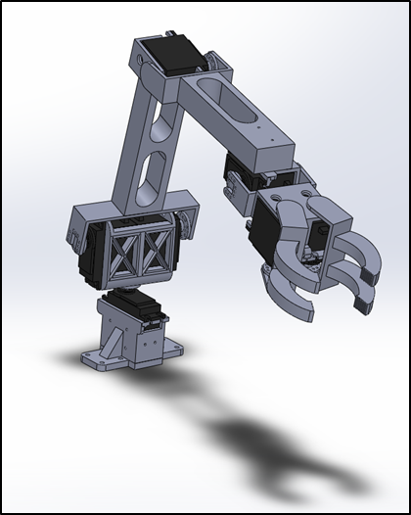
Footprints

Slide 5
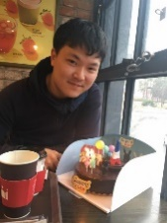
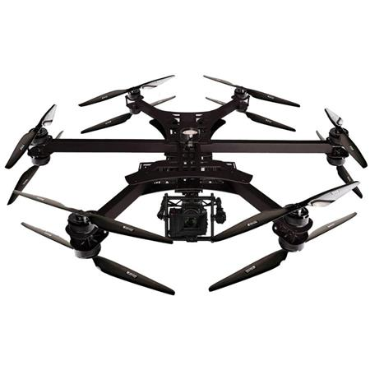
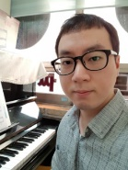
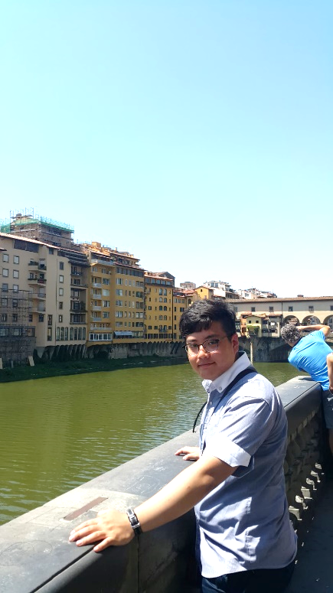

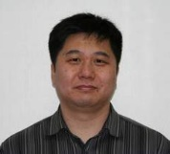

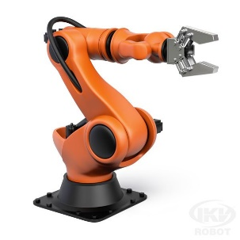
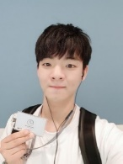
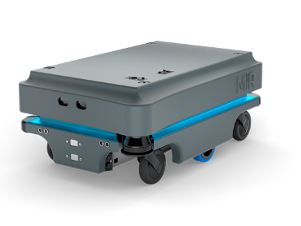
Organization
정려운 (임시)
Mo
백진철
김기훈
Drone
조동운
Vehicle
서정암
Arm
Free role
Mobile

Slide 6
Topics
LiDAR SLAM
Visual SLAM
Flight Control
Object detection
3D Path planning
Drone
Picking task
-reinforcement learning
Two arm
-co-work
3D Object
-recognition
Trajectory
-optimization
Arm
LiDAR SLAM
Visual SLAM
Visual SLAM
Object detection
Path Planning
Mobile
Visual SLAM
Lane detection
Object detection
Path planning
Decision making
Vehicle

Slide 7
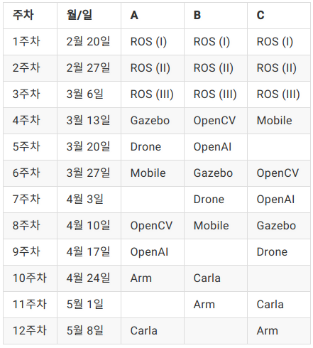
Lecture
ROS (I)개발환경 설정 (정려운)
ROS (II)이론 강의 및 실습 (정려운)
ROS (III)패키지 제작 실습 (정려운)
ROS x Gazebo (조동운)
ROS x OpenCV (김기훈)
ROS x Mobile (서정암)
ROS x Drone (서동현)
ROS x Arm (조동운)
ROS x Carla (김기훈)
ROS x OpenAI (이현옥)
1) 장소, 일정 또는 순서 변경이 있을 시 별도 공지 예정
2) 강의 종료 후, 파트에 배속되어 파트장 운영 하에 활동

Slide 8
Project – ROS2 Pkg 제작
Drone
RGB Cam
Flight Controller
3D SLAM
Path Planning
Depth Cam
Motor Controller
Kinematics libraries
Trajectory Planning
Arm
Mobile
LiDAR
Motor Controller
2D SLAM
Path Planning
Vehicle
AutoWare

Slide 9
Project – H/W 제작
Drone
제작 계획 없음
Arm
제작 (“Picker”)
Mobile
제작 (“AuCar”)
Vehicle
제작 계획 없음

Slide 10
Competition
1Q
2Q
3Q
4Q
TBD
Drone
TBD
TBD
Arm
TBD
TBD
Mobile
TBD
TBD
Vehicle
TBD

